Slide 1

PLSQL 모듈화
2360340009 박준하
ⓒSaebyeol Yu. Saebyeol’s PowerPoint

Slide 2

Part 1,
실행 결과
Insert 프로시저에 대한 실행 결과
1
오류 발생 시 log 테이블에만 기록(autonomous transaction)
정상적으로 수행 시, 생일 쿠폰 테이블에도 삽입
주제를 입력하세요

Slide 3
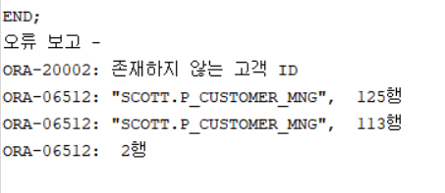
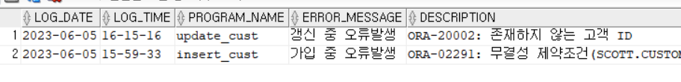
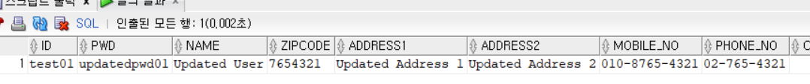
Part 1,
실행 결과
update 프로시저에 대한 실행 결과
1
오류 발생 시 log 테이블에만 기록(autonomous transaction)
이전 슬라이드에서 생성했던 Id가 test01인 고객의 정보 update
주제를 입력하세요

Slide 4
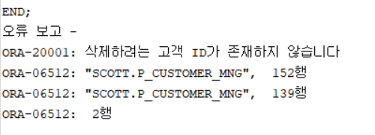
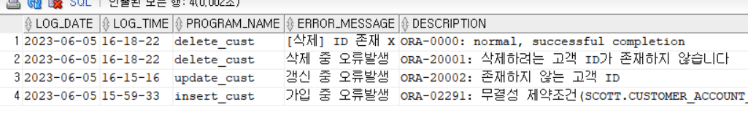
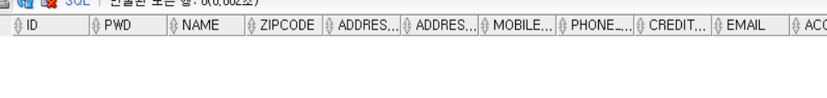
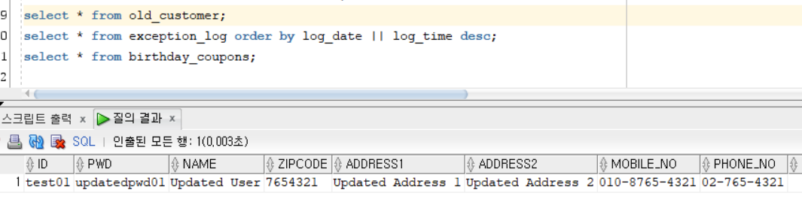

Part 1,
실행 결과
delete 프로시저에 대한 실행 결과
1
오류 발생 시 log 테이블에만 기록(autonomous transaction)
정상적으로 수행 시, [1]테이블에서 삭제와 동시에 trigger 동작하여 [2]old_customer 테이블에 삽입
[3]생일 쿠폰 테이블에서도 해당 고객 삭제
[1]
[2]
[3]
주제를 입력하세요

